Slide 1
Семинар -практикум для родителей
«Тренируем внимание у детей старшего дошкольного возраста»

Slide 2
Внимание - это направленность и сосредоточенность сознания на каком-либо предмете, явлении, деятельности. Направленность означает выбор объекта, а сосредоточенность - отвлечение от других объектов.
Внимание – это психический процесс, суть которого заключается в сосредоточении на каком-либо объекте или явлении.
Оно может быть направлено как на внешний мир, так и внутрь человека (на его чувства, переживания).

Slide 3
Основные свойства внимания:
Устойчивость (сосредоточенность, концентрация);
Объем (способность удержать в фокусе внимания несколько объектов);
Переключаемость (возможность смещения фокуса внимания с одного объекта на другой – по воле человека);
Распределяемость (способность распределять внимание между несколькими видами деятельности, например – одновременно слушать сказку и рисовать).
! ! ! Тренируя внимание ребенка, старайтесь уделять время каждому из перечисленных свойств внимания. Ведь все они одинаково важны и играют большую роль в усвоении информации.

Slide 4
Основные виды внимания:
Непроизвольное внимание не требует волевых усилий и основано на быстрой реакции организма на сильный стимул. Мы всегда обращаем внимание на что-то необычное или яркое, на то, что производит сильное впечатление (например, резкий запах, странный наряд человека в толпе, громкий звук и т.д.).
Произвольное внимание предполагает наличие волевого усилия и намерения. Если человек имеет перед собой цель и мотивацию к ее достижению, он способен долгое время концентрировать свое внимание даже на неинтересной и рутинной деятельности.

Slide 5
Этапы развития внимания
0-1 год | Непроизвольное внимание. Малыш обращает внимание на все яркое и необычное.
1-2 года | Начало формирования произвольного внимания. У детей этого возраста появляется сильный исследовательский интерес и стремление к самостоятельности. Ребенок сам выбирает себе занятие по душе.
2-3 года | Формирование умения следовать наглядной инструкции и выполнять задания по образцу.
3-4 года | Активное развитие слухового внимания.
5-7 лет | Продолжает формироваться волевое внимание (к 7 годам она должно быть достаточно хорошо развито). Увеличение объема внимания, его устойчивости и способности переключать внимание с одного объекта на другой.

Slide 6
У маленьких детей наиболее развито непроизвольное внимание. С возрастом малыши учатся контролировать свои психические процессы. Одна из главных задач дошкольного возраста – развитие произвольного (волевого) внимания. Способность концентрироваться на задаче, переключаться с одного вида деятельности на другой необходимы для успешного обучения в школе.

Slide 7
Рекомендации по развитию памяти:
Систематичность занятий;
Мотивация и постановка цели для ребенка;
От простого к сложному;
Использование наглядных схем и алгоритмов, чтобы ребёнок мог сам контролировать свои действия;
Следить, чтобы ребенок не переутомлялся и был заинтересован.

Slide 8
Игры и упражнения на развитие внимания

Slide 9
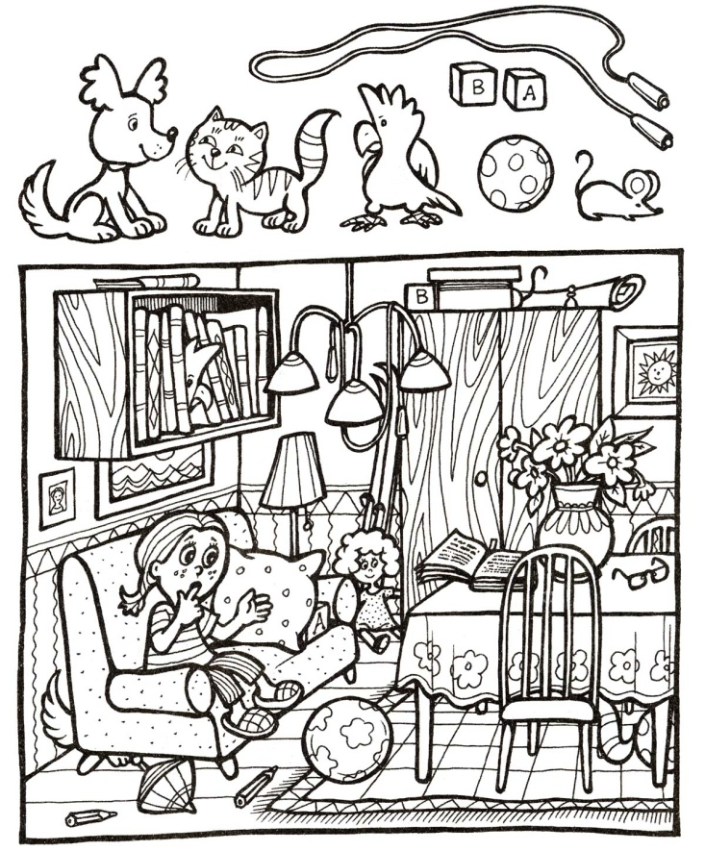
«Найди предмет»
Найди все предметы, которые художник спрятал на картине.

Slide 10
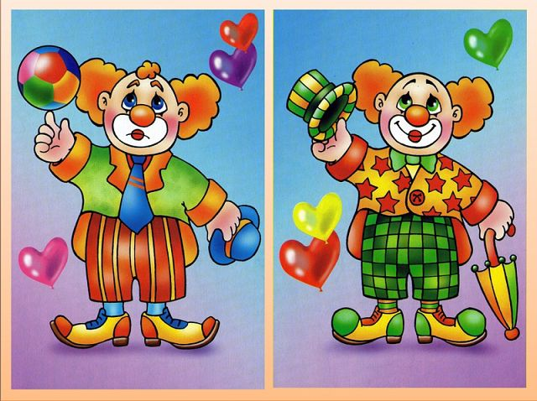
«Найди отличия»

Slide 11
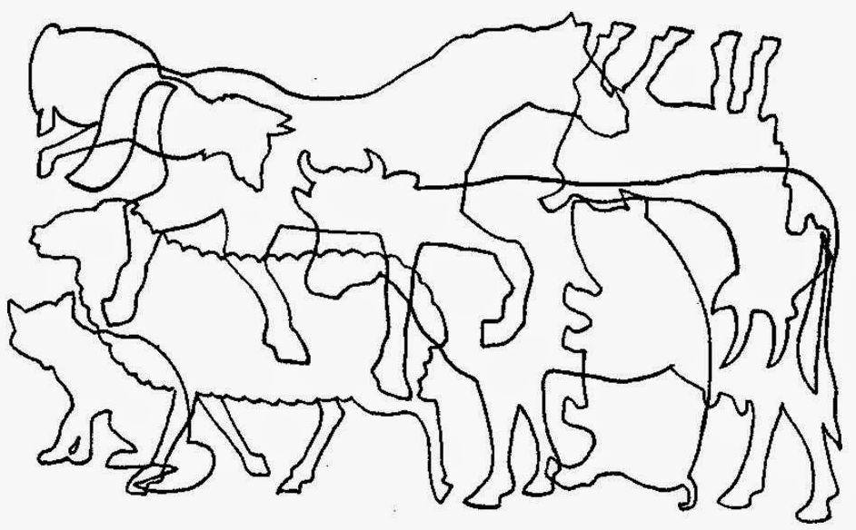
«Путаница»
Какие животные изображены на листе?

Slide 12
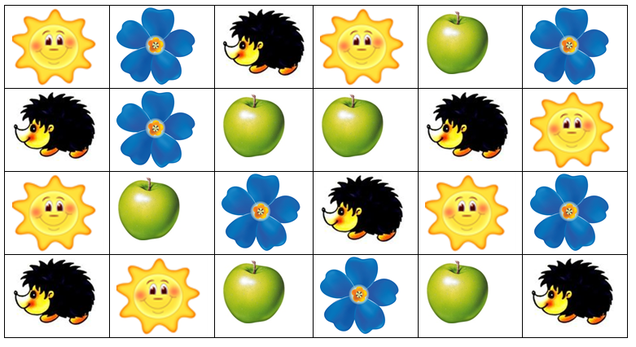
«Посчитай предметы»
Считаем предметы в таблице: одно солнышко, один цветок, один ёжик, два солнышка, одно яблоко, два цветка, два ёжика, три цветка, два яблока и т.д.

Slide 13
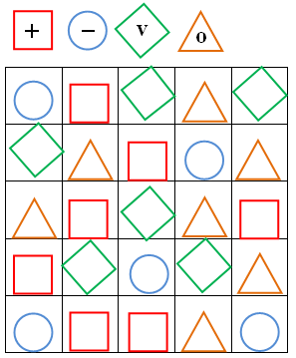
«Выполни по образцу»

Slide 14
«Что перепутал художник?»

Slide 15
«Зачеркни знакомую букву»

Slide 16
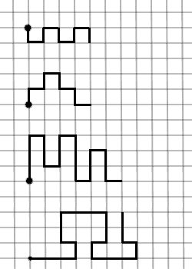
«Продолжи рисунок»

Slide 17
«Графический диктант»
Задание:
1.Поставьте точку на пересечении клеток.
2. Внимательно слушайте, ведите линию от точки пересечения клеток согласно инструкции.
Инструкция:
3 клетки вправо, 2 клетки вниз, 3 клетки вправо,
2 клетки вниз, 3 клетки вправо, 2 клетки вниз,
9 клеток влево, 6 клеток вверх.
Ответ: ?

Slide 18
Спасибо за внимание!

